Slide 1
КОТИРАЊЕ
Код сваког нацртаног дела предмета треба уписати и његове мере-дужину,ширину,висину.

Slide 2
Уписивање мера на цртежу зове се котирање.
Помоћне котне линије су танке линије између којих се црта котна линија.
Котне линије су дугачке колико и дужине нацртаног предмета и завршавају се стрелицама.
Котне линије се цртају на растојању од 5 милиметара.

Slide 3
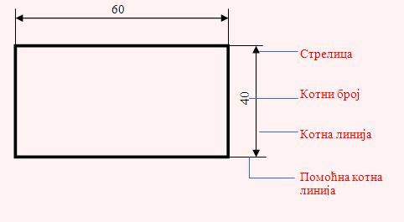
Слика котних линија

Slide 4
Котне стрелице се цртају на крајевима котне линије.
Котне стрелице својим врховима додирују помоћне котне линије.
Стрелице треба да леже на котној линији.
Котни број се записује на средини котне линије а означава мере у милимертима.
Котне бројеве треба правилно уписати.

Slide 5
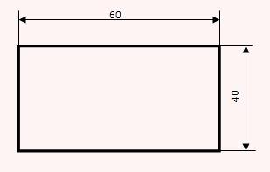
Правилно нацртане котне линије и стрелице

